Slide 1





WTPC2016: Dinámica
Celleri Humberto, Lugones Rodrigo, Pinto Sebastián

Slide 2
Contenido
Introducción al problema
Análisis de estrategias y acuerdo de forma de trabajo.
Aplicación de temas curso
Inconvenientes destacados y experiencia

Slide 3
Introducción al problema
¿Con qué empezamos?
Programa de dinámica molecular escrito completamente en C.
Problemas:
Muy difícil de leer y entender.
Poco amigable para adaptarlo a otras funcionalidades.
Objetivos:
Hacer un programa de dinámica molecular que sea flexible, aprovechando el código desarrollado, de eficiencia probada.

Slide 4
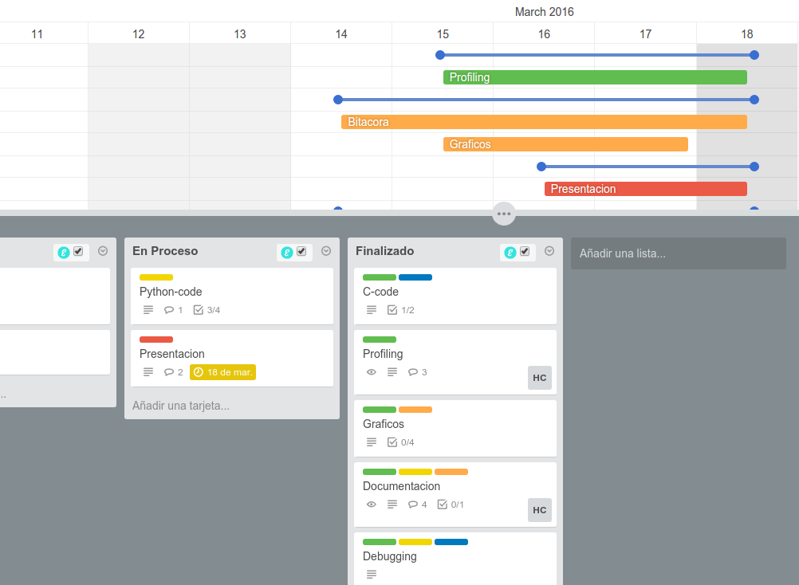
Análisis de estrategias
Como medio de comunicación constante se emplearon:
  Grupo de Whatsapp para consulta.
  Aplicación de manejo de proyectos (Trello).
  Reuniones diarias de discusión y puesta en común.

Slide 5
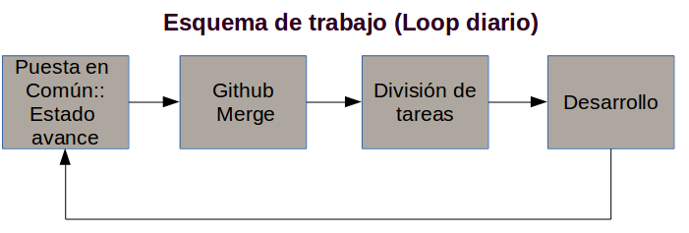
Análisis de estrategias

Slide 6
Aplicación de Contenidos
Github como plataforma
Python
  Librerías
    Linkeo de python con C
    Matplotlib
  Programación orientada a objetos
Debbuging
Profiling
Documentación

Slide 7
Aplicación de Contenidos
Github como plataforma
Python
  Librerías
    Linkeo de python con C
    Matplotlib
  Programación orientada a objetos
Debbuging
Profiling
Documentación

Slide 8
Aplicación: Github
Todas los archivos fueron subidos al repositorio de github, el cual:
  permitió trabajar de manera colaborativa entre los integrantes,
  y evitar problemas de versionado:
https://github.com/HumbertoCelleri/ljmd

Slide 9
Aplicación de Contenidos
Github como plataforma
Python
  Librerías
    Linkeo de python con C
    Matplotlib
  Programación orientada a objetos
Debbuging
Profiling
Documentación

Slide 10
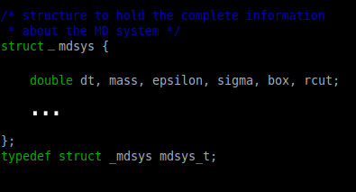
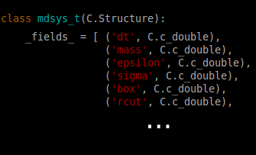
Aplicación: Python
Wrapper C/Python: Ctypes!
Estructura en C
Clase en Python
Con muchos mas atributos, por supuesto…
Más métodos...

Slide 11
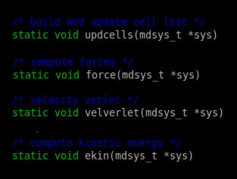
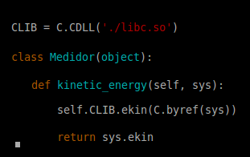
Aplicación: Python
Funciones del código C que nos interesan:
Dentro de Python:
Ej: Medidor
Llamado a la función escrita en C
Libreria dinámica: libc.so

Slide 12
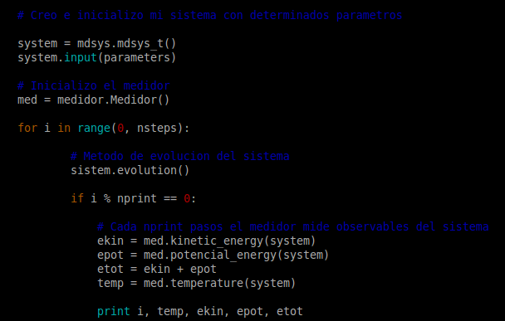
Aplicación: Python
En nuestro código Python vamos a ver cosas como:

Slide 13
Aplicación: Python
Con este nuevo esquema de trabajo se pudo implementar de forma inmediata:
Un nuevo potencial de interacción entre partículas
Un termostato

Slide 14
Aplicación: Python OOP
Estructura
I/O
Graficador
Sistema
Termostato
Medidor

Slide 15
Aplicación: Python OOP
Estructura Extendida
I/O::
Read
Print
Graficador::
Histograma
Scatter
Sistema::
Evolucionar
Real time
Termostato::
Set T
Medidor::
Observables

Slide 16
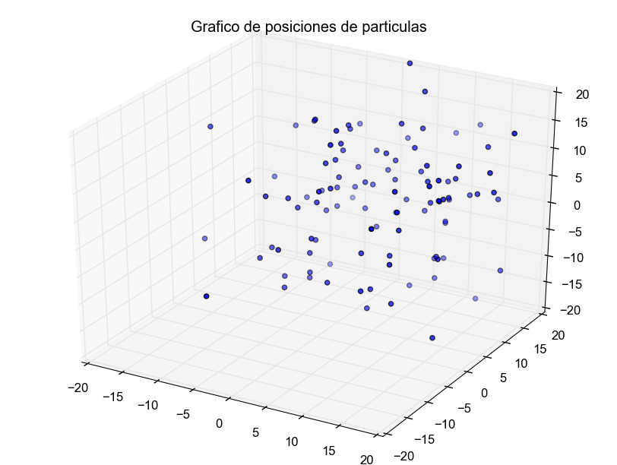
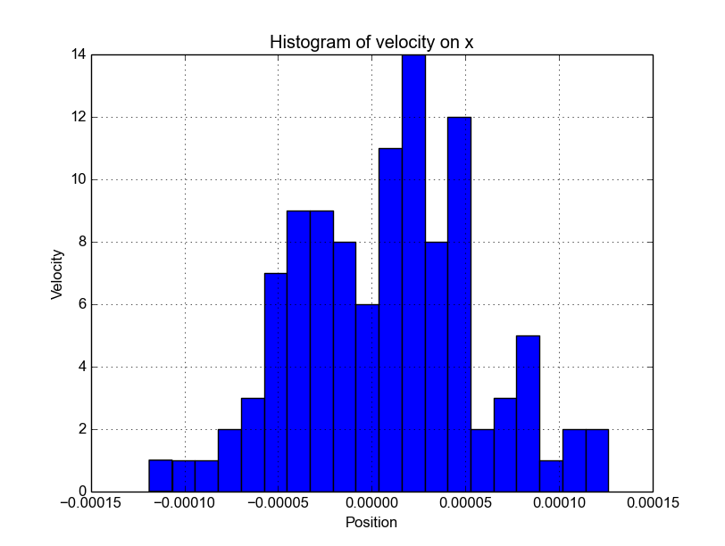
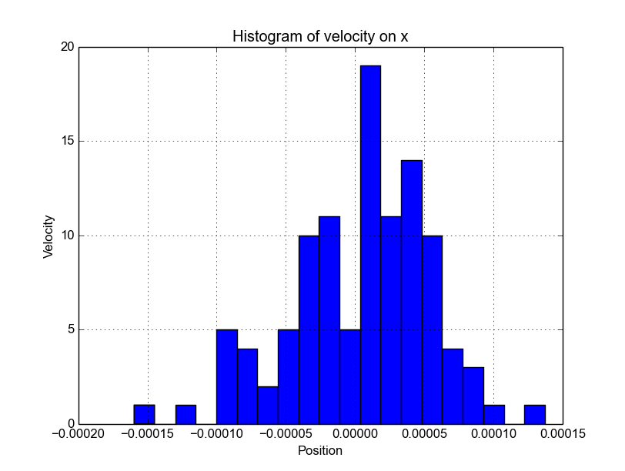
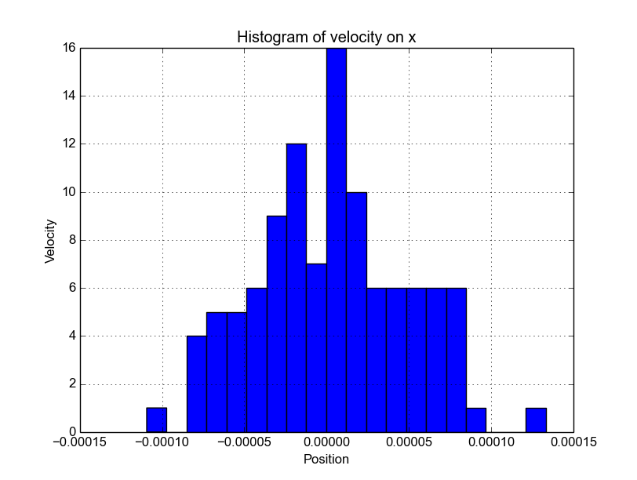
Resultados: Matplotlib
Distribución de posiciones(x,y,z)
Histograma de velocidades (vx,vy,vz)

Slide 17
Aplicación de Contenidos
Github como plataforma
Python
  Librerías
    Linkeo de python con C
    Matplotlib
  Programación orientada a objetos
Debbuging
Profiling
Documentación

Slide 18
Aplicación: Debbuging
Casos de interés:

Slide 19
Aplicación: Debbuging
Casos de interés:
  Static function in C code: Al compilar: ERROR
File "/home/wtpc-16/Documentos/ljmd/src/PYTHON/medidor.py", line 22, in potencial_energy
CLIB.force(C.byref(sys))
File "/usr/lib/python2.7/ctypes/__init__.py", line 378, in __getattr__
func = self.__getitem__(name)
File "/usr/lib/python2.7/ctypes/__init__.py", line 383, in __getitem__
func = self._FuncPtr((name_or_ordinal, self))
AttributeError: ./libc.so: undefined symbol: force

Slide 20
Aplicación: Debbuging
Casos de interés:
  Static function in C code: nm libc.so
  U fgets@@GLIBC_2.2.5
  0000000000003a54 T _fini
  U floor
  U fopen@@GLIBC_2.2.5
  0000000000001d7c t force
  U fprintf@@GLIBC_2.2.5
  0000000000000da0 t frame_dummy

Slide 21
Aplicación: Debbuging
Casos de interés:
  Static function in C code
  GitHub: New Code Conflict when Merge:
  <<<<<<<<<<<<<<< User1
  New Code
  ====================
  Old Code
  >>>>>>>>>>>>>>>>User2

Slide 22
Aplicación: Debbuging
Casos de interés:
  Static function in C code
  GitHub: New Code Conflict when Merge:
  <<<<<<<<<<<<<<< User1
  New Code
  ====================
  Old Code
  >>>>>>>>>>>>>>>>User2
Permite solucionarse editando el documento y corrigiendo las inconsistencias.

Slide 23
Aplicación de Contenidos
Github como plataforma
Python
  Librerías
    Linkeo de python con C
    Matplotlib
  Programación orientada a objetos
Debbuging
Profiling
Documentación

Slide 24
Aplicacion: Profiling
Se realizó un estudio comparativo de tiempo de ejecución de:
  Código en C con OpenMP
  Python + Wrapper(C) + OpenMP

Slide 25
Aplicacion: Profiling
Se realizó un estudio comparativo de tiempo de ejecución del código en C y en Python + Wrapper(C)
  C: perf stat
  Python:
  tic-toc, cProfiler
Sistema:
7000 partículas
30 pasos
Intel Xeon E5-2665 x2, 32Gb Ram, Ubuntu 14.04.3 (64bits), gcc 4.8.4, Python 2.7.

Slide 26
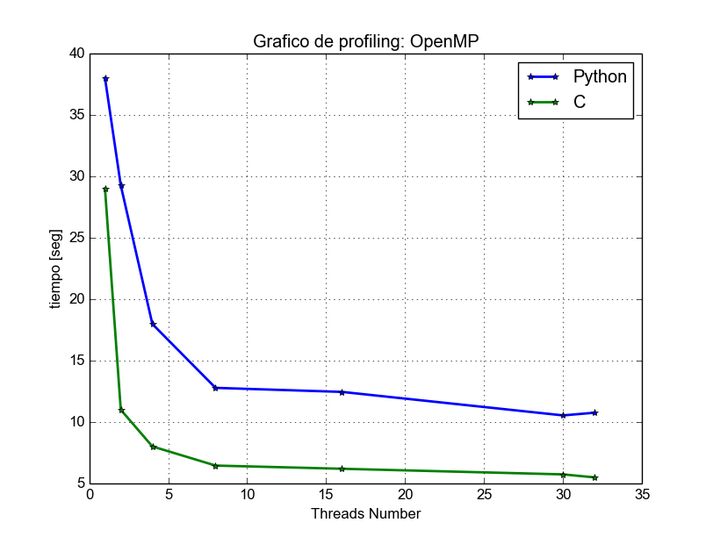
Aplicacion: Profiling
Se realizó un estudio comparativo de tiempo de ejecución del código en C y en Python + Wrapper(C)
  C: perf stat
  Python:
  tic-toc, cProfiler
Sistema:
7000 partículas
30 pasos
Intel Xeon E5-2665 x2, 32Gb Ram, Ubuntu 14.04.3 (64bits), gcc 4.8.4, Python 2.7.

Slide 27
Aplicación de Contenidos
Github como plataforma
Python
  Librerías
    Linkeo de python con C
    Matplotlib
  Programación orientada a objetos
Debbuging
Profiling
Documentación

Slide 28
Aplicación: Documentación
Se utilizó doxygen
  Permite utilizar varios lenguajes (C,Python)
  Es relativamente sencillo y automático (Si se conoce la sintaxis)
    # Genera documento de configuración.
    $ doxygen -g <config.file>
    El cual se puede moficar a gusto, agregando archivos *.doc con descripción.
  Posibilidad de obtener diferentes formatos salida (html,latex).

Slide 29
Aplicación: Documentación
Se utilizó doxygen
Mostrar documentación en html

Slide 30
Destacados y experiencias
Trabajo Colaborativo
+
Separación de Tareas

Slide 31
Conclusiones
Se cumplieron los objetivos principales:
  Aplicando lo visto en el workshop.
  Contra adversidades y abandono.

Slide 32
Conclusiones
Se cumplieron los objetivos principales:
  Aplicando lo visto en el workshop
  Contra adversidades y abandonos (Reiterados).

Slide 33
Conclusiones
Se cumplieron los objetivos principales:
  Aplicando lo visto en el workshop
  Contra adversidades y abandonos (Reiterados).
Esto incluye:
  La aplicación de ctypes para wrappear Python y C.
  Un nuevo potencial de interacción de partículas
  La implementación de un termostato.

Slide 34
Muchas Gracias!!
Rodrigo Lugones
Pinto Sebastián
Celleri Humberto

Slide 35

Muchas Gracias!!
Rodrigo Lugones, Pinto Sebastián, Celleri Humberto
Pablo Alcain's (Dream) Team

